Slide 1
[第4集]
宿舍火灾
残障人士
女人
长老
外国人

Slide 2
Contents
[第4集]
宿舍火灾
1. 过电流，短路，漏电_ 2p
2. 多插头插座的危险_ 9p
3. 电气防火提示_ 11p
残障人士
女人
长老
外国人

Slide 3
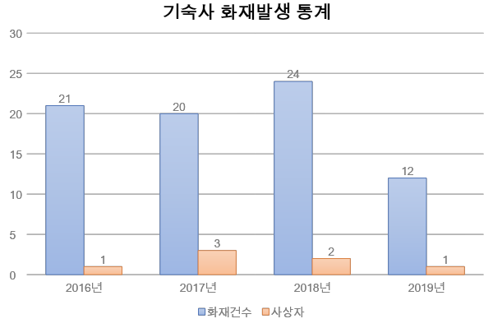
1
过电流，短路，漏电
宿舍火灾统计
2016年
2017年
2019年
2018年
伤亡
火灾次数
国家消防数据系统 (www.nfds.go.kr), 宿舍火灾统计
残障人士
女人
长老
外国人

Slide 4
1
过电流，短路，漏电
“烟头”半夜引起
釜庆大学8楼火灾
清州工厂宿舍火灾
50岁工人死亡
在釜山市南部釜庆大学的大明校区，兴福总宿舍楼的8楼走廊发生了大火，疏散了数百人。
.
据说起火的原因是A（21）某在购物后将烟头扔进了纸袋。
在昌州市昌北市一家公司的宿舍发生火灾，导致A某（59）死亡。
.
坐在房间里的工人A某被烟熏后 窒息身亡,宿舍内6名工人被疏散,无进一步人员伤亡
朝鲜时代报18.8.22。
庆亨时报18.2.9。
残障人士
女人
长老
外国人

Slide 5
1
过电流，短路，漏电
“
宿舍发生的大火通常与电有关
由于过度使用电容而产生热量，由于使用多插头插座而导致过载，在电源周围容易点燃的物体可能引起火灾。
特别是对于外籍工人，
宿舍通常位于消防安全条件仍然很差的地方，
例如面板房，集装箱房等，因此，如果发生火灾，很可能会造成人员受伤。
“
残障人士
女人
长老
外国人

Slide 6
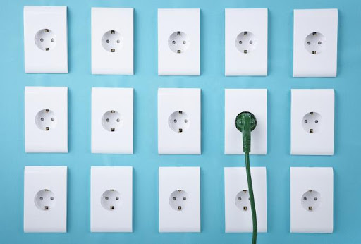
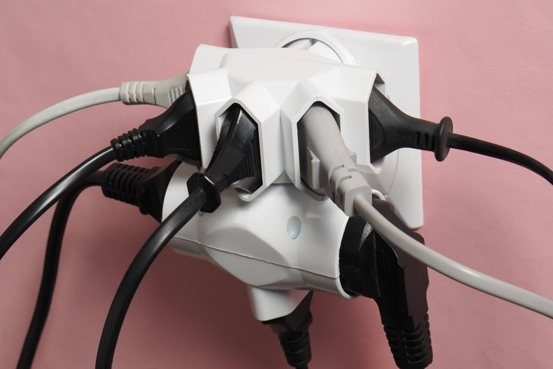
1
过电流，短路，漏电
标准电容
所有电线或电气设备都会对于电线的粗细，大小，用途等有限定的标准电容量
过载电流 (电负荷）
用电量超过允许的标准电容时
会导致电线熔化和电线变形
残障人士
女人
长老
外国人

Slide 7
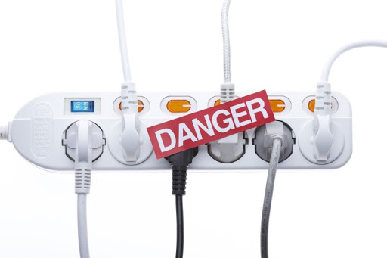
1
过电流，短路，漏电
多插头插座使用时的危险？
将许多电气设备插入同一个多功能插座时
当使用超出电源允许电容的电气设备时
可能发生电流过载，非常危险
残障人士
女人
长老
外国人

Slide 8
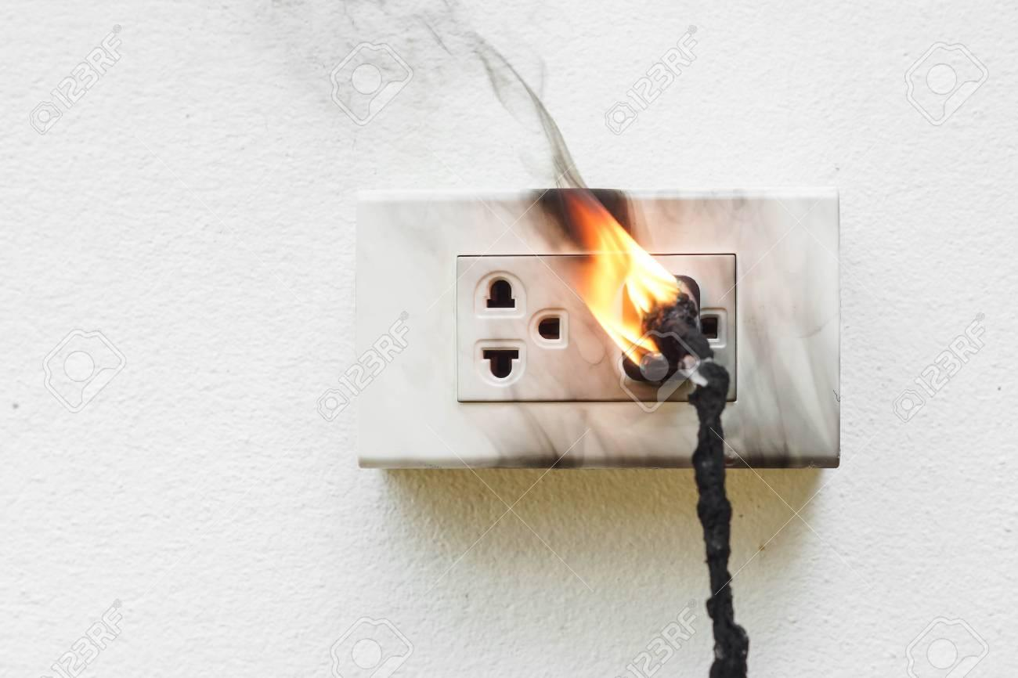
1
过电流，短路，漏电
什么是短路？
与合线相同的意义，电路的正负极相互接触，导致火花着火并引起爆炸的现象
残障人士
女人
长老
外国人

Slide 9
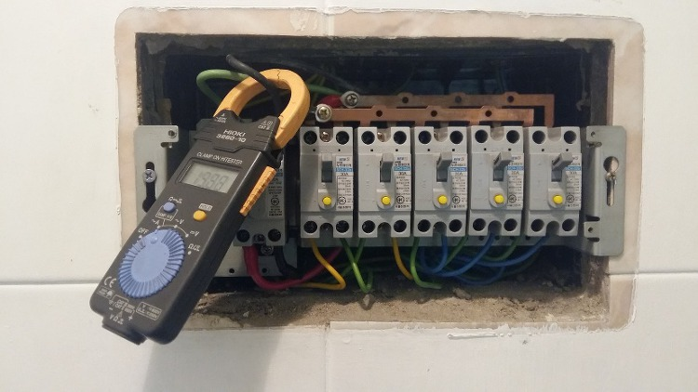
1
过电流，短路，漏电
什么是漏电？
当电线或电流没有像正常流入电气设备，却从流入附近可以通电的金属等电流的物体时的异常常现象
残障人士
女人
长老
外国人

Slide 10
2
多插头插座的危险
“
“电气火灾”占火灾总数的27.9％，这一比例很高，属于“疏忽引起的火灾”类别。
预防电气火灾的方法是什么呢？
“
残障人士
女人
长老
外国人

Slide 11
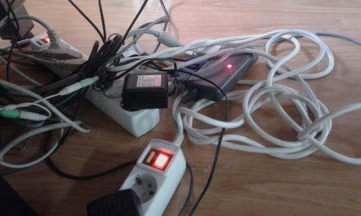
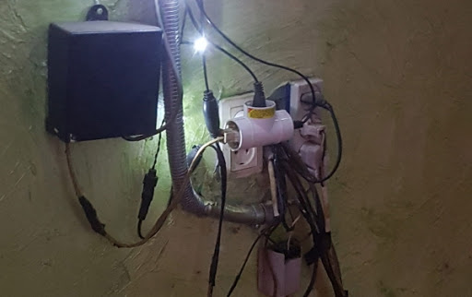
2
多插头插座的危险
将多个设备插入1个插槽时
因电气负荷发生火灾
链接其他插座
出现电气负荷时
残障人士
女人
长老
外国人

Slide 12
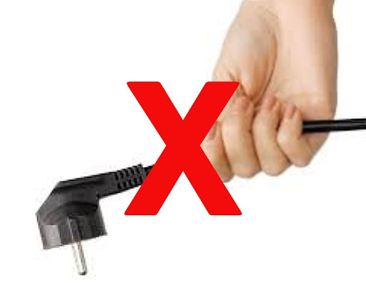
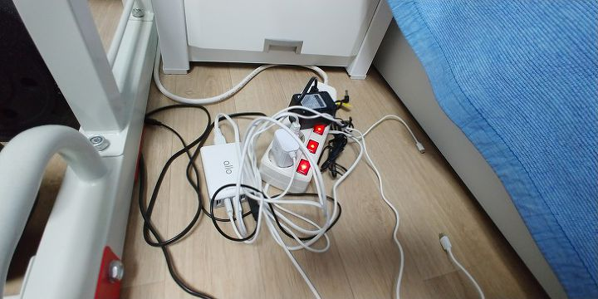
3
电气防火提示
拔下电源线时，请勿握住电线，
而要握住电器的主体
请勿将开放式电源放在地面
上或门附近等位置
残障人士
女人
长老
外国人

Slide 13
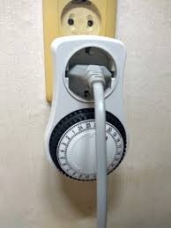
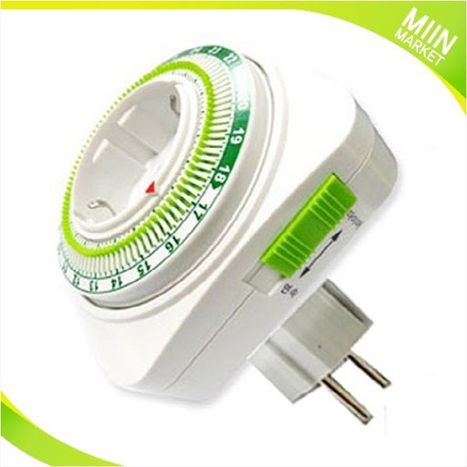
3
电气防火提示
对于需要大电容的电气设备使用“专用插座”
，以避免负荷或泄漏
残障人士
女人
长老
外国人

Slide 14
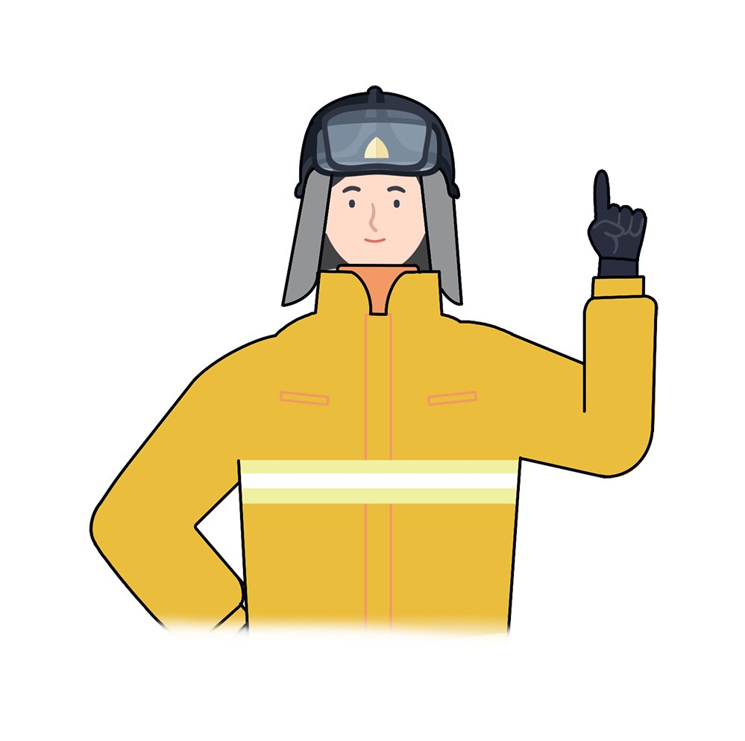
*
消防安全要点
“
在火灾安全较弱的宿舍里 使用爪式插座等过电流时，要注意短路火灾
了解电气设备的使用以及短路和
其他电气事故的基本知识将帮助您
保护自己和周围人的生命。
“
残障人士
女人
长老
外国人

Slide 15
宿舍火灾
消防安全教育是安全社会和幸福生活的前提

